Slide 1
Отчет об исполнении бюджета Суровикинского муниципального района за 2018 год
БЮДЖЕТ ДЛЯ ГРАЖДАН
Информационные материалы к решению Суровикинской
Районной Думы от 29.05.2019г. № 36/280 «Об исполнении бюджета Суровикинского муниципального района за 2018 год»

Slide 2
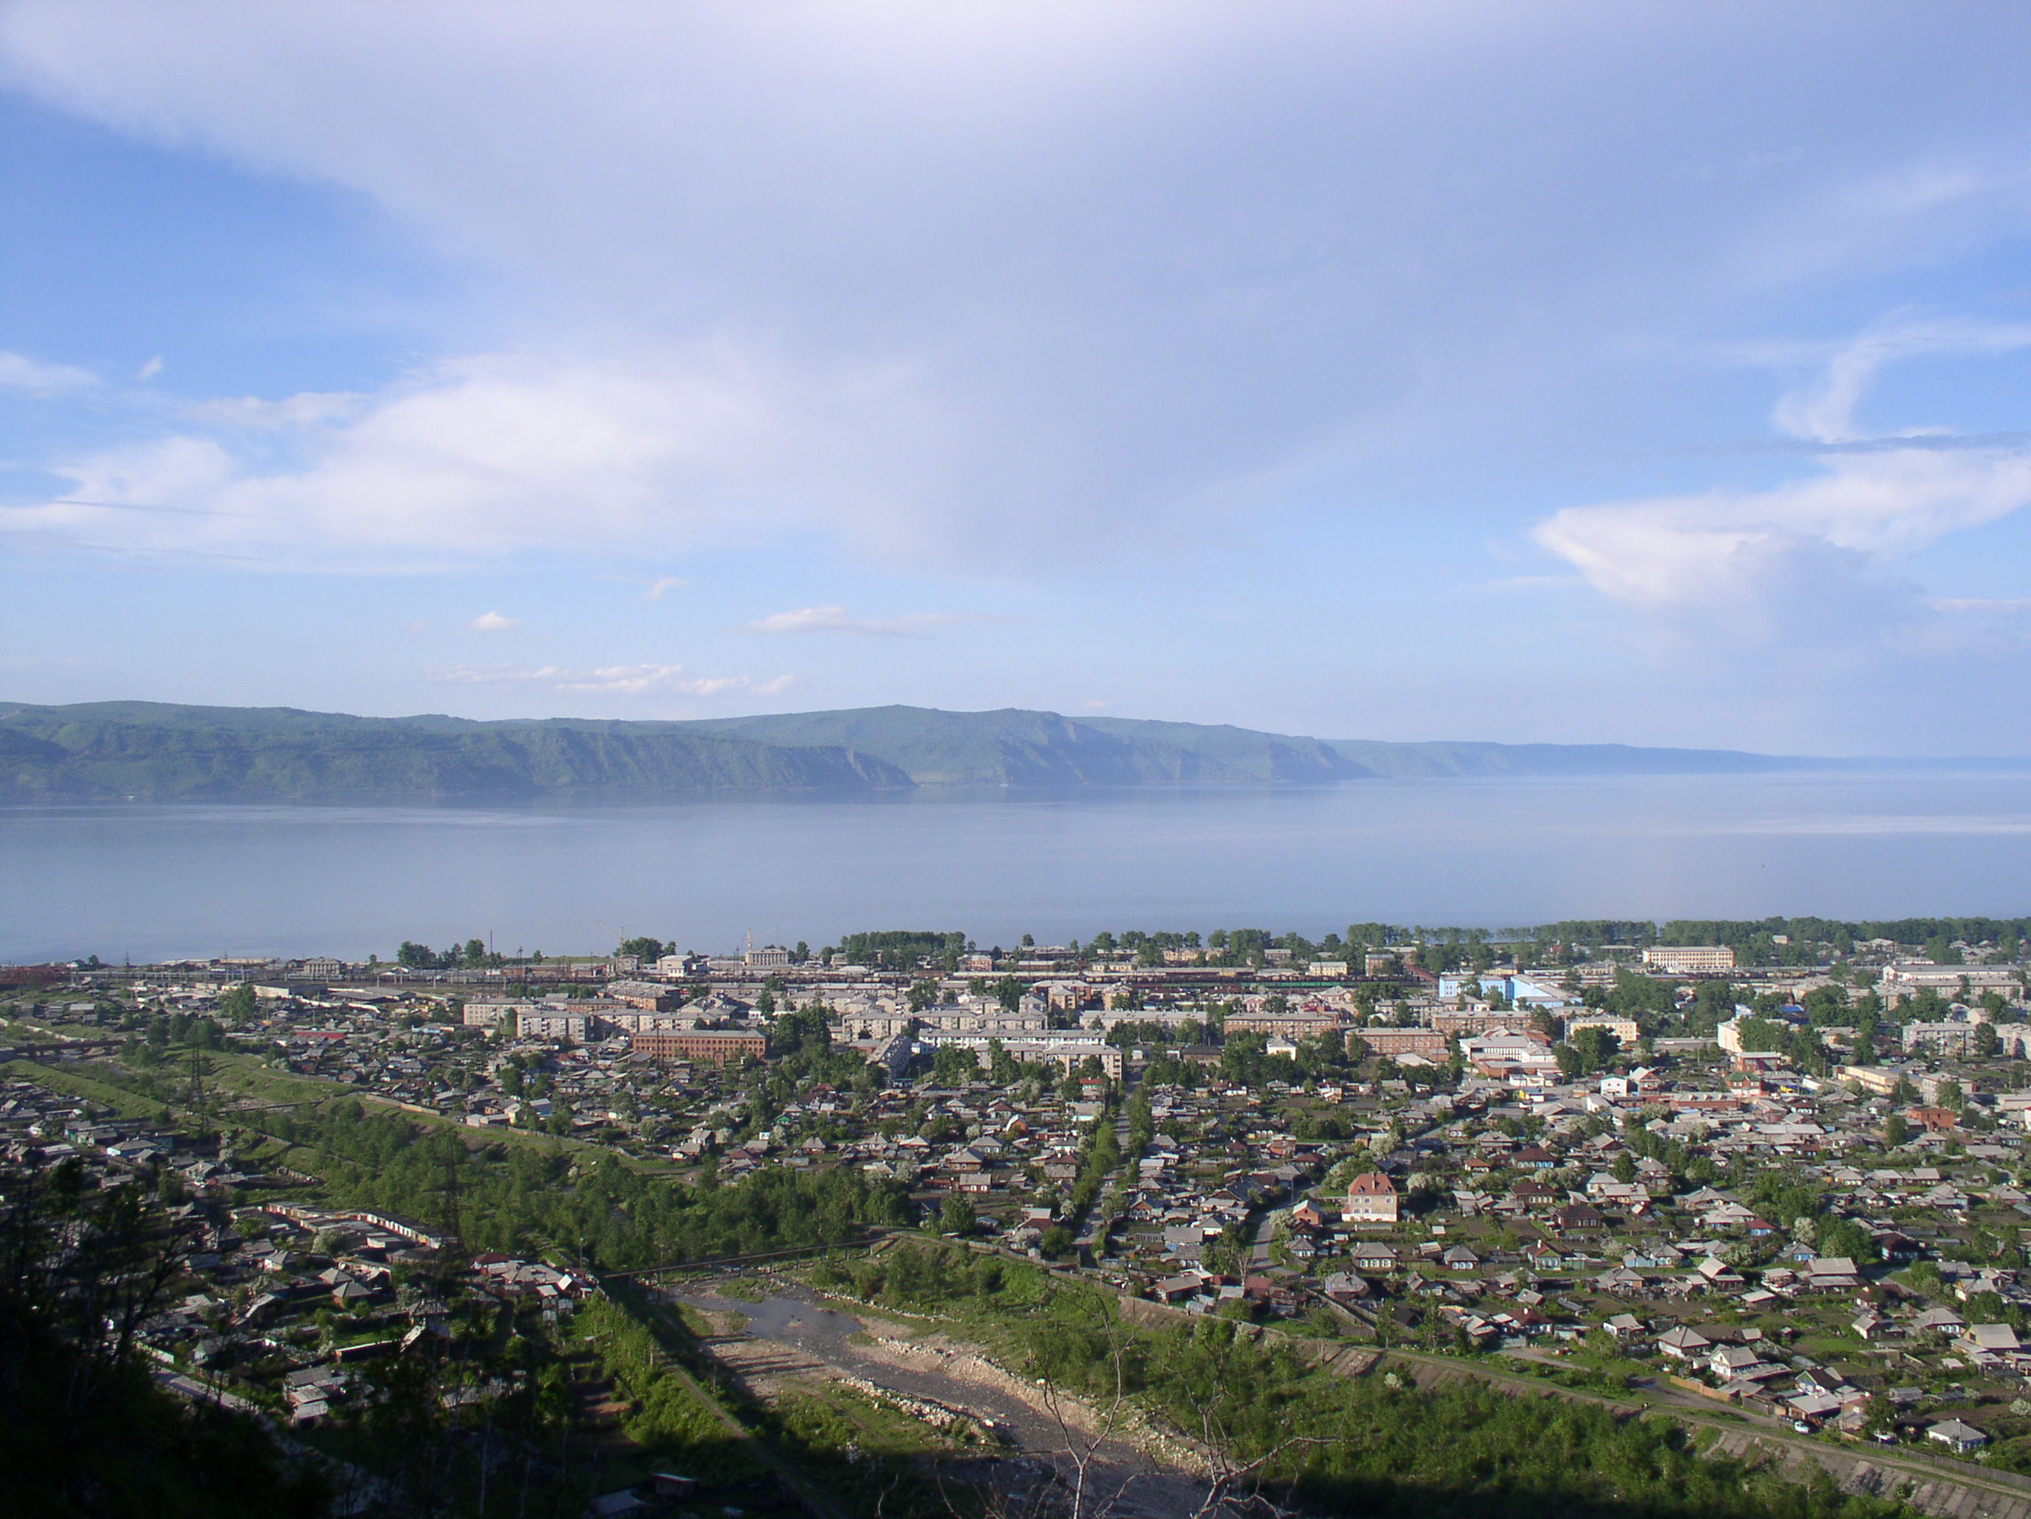
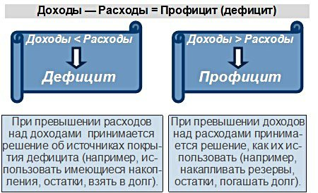
Основные показатели бюджета Суровикинского муниципального района 2018 год (тыс.рублей)
Доходы бюджета Суровикинского МР
Расходы бюджета Суровикинского МР
Дефицит, профицит бюджета Суровикинского МР
Факт 2016 | Факт 2017 | Факт 2018
488 836,63 | 465 424,84 | 556 236,18
Факт 2016 | Факт 2017 | Факт 2018
487 508,95 | 464 471,18 | 553 576,73
Факт 2016 | Факт 2017 | Факт 2018
1 327,68 | 953,66 | 2 659,45
+ 19,51%
+ 19,18%
- 4,79%
- 4,72%
 | 2018 год план | 2018 год факт | % исполнения | Динамика к 2017 году (%)
Доходы | 559 204,45 | 556 236,18 | 99,5 | 119,51
Расходы | 562 074,45 | 553 576,73 | 98,5 | 95,27
Дефицит (-), Профицит (+) | - 2 870 | 2 659,45

Slide 3
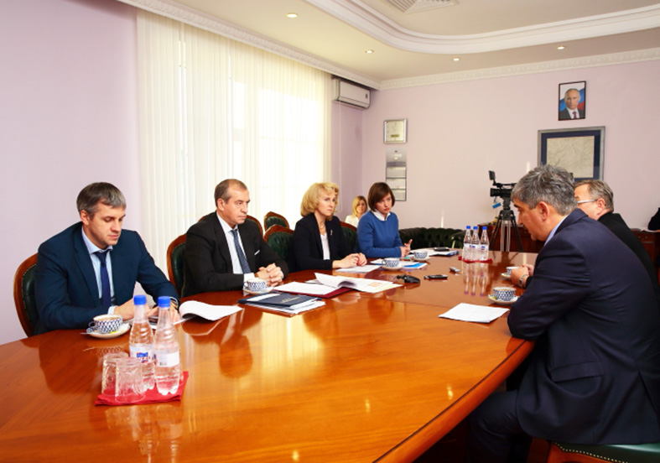
Сведения о численности муниципальных служащих, работников муниципальных учреждений Суровикинского муниципального района и фактические затраты на их денежное содержание за 2018 год
Количество муниципальных служащих на 1000 населения Суровикинского муниципального района составляет
2,6 единицы
Удельный вес расходов на содержание муниципальных служащих, работников муниципальных учреждений Суровикинского муниципального района в общем объеме расходов бюджета Суровикинского муниципального района составил 5,23%
Наименование кода | КФСР | Численность, ВСЕГО, чел | в том числе муниципальных служащих | Фактические расходы, ВСЕГО, тыс. руб. | в том числе муниципальных служащих тыс. руб.
1 | 2 | 3 | 4 | 5 | 6
ОБЩЕГОСУДАРСТВЕННЫЕ ВОПРОСЫ | 0100 | 100 | 66 | 29 449 | 22 883
ЖИЛИЩНО-КОММУНАЛЬНОЕ ХОЗЯЙСТВО | 0500 | 6 | 6 | 2 089 | 2 089
ОБРАЗОВАНИЕ | 0700 | 600 | 12 | 153 790 | 3 228
КУЛЬТУРА, КИНЕМАТОГРАФИЯ | 0800 | 5 | 0 | 1 899 | 0
ЗДРАВООХРАНЕНИЕ | 0900 |  | 0 |  | 0
СОЦИАЛЬНАЯ ПОЛИТИКА | 1000 | 4 | 3 | 971 | 771
ФИЗИЧЕСКАЯ КУЛЬТУРА И СПОРТ | 1100 |  | 0 |  | 0
СРЕДСТВА МАССОВОЙ ИНФОРМАЦИИ | 1200 |  | 0 |  | 0
 |  | 715 | 87 | 188 198,00 | 28 971,00

Slide 4
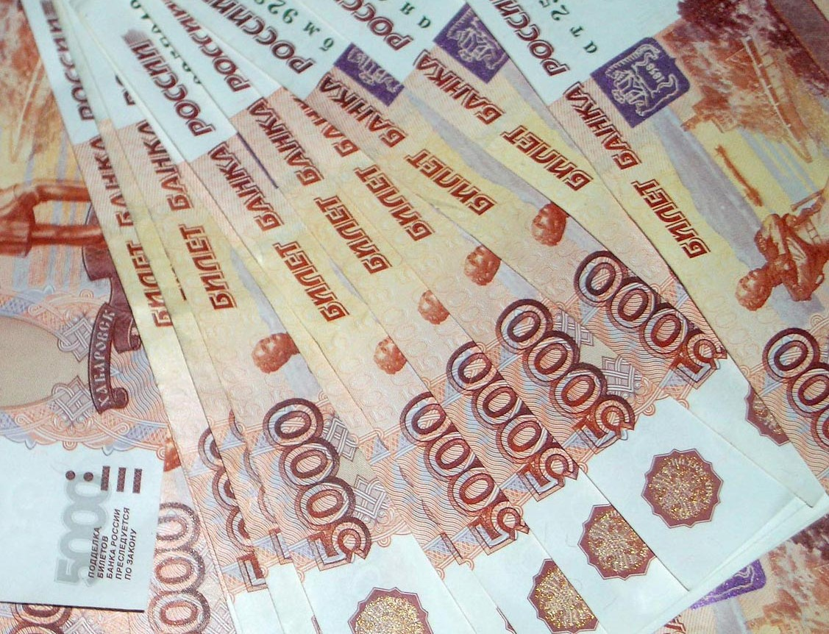
Динамика исполнения доходной части бюджета Суровикинского муниципального района 2018 год (тыс. руб.)

Slide 5
Исполнение доходов бюджета Суровикинского муниципального района 2018 год (тыс. руб.)
Налоговые доходы
189 470,1
Безвозмездные поступления
335 149,8
Доходы бюджета
556 236,2
Неналоговые доходы
31 616,3
Доходы от использования имущества 12 274,3
Налог на доходы физических лиц 169 268,7
Платежи при пользовании природными ресурсами 585,8
Дотации бюджетам
бюджетной системы РФ
8 758
Налоги на товары реализуемые на территории РФ 119
Доходы от оказания платных услуг (работ) и компенсации затрат государства 4 159,1
Субсидии 62 032,9
Налоги на совокупный доход 17 210,5
Субвенции 262 535,3
Доходы от продажи материальных и нематериальных активов 7 606,2
Иные межбюджетные трансферты 1 855,7
Государственная пошлина 2 871,8
Штрафы, санкции, возмещение ущерба 6 955,3
Возврат остатков
– 37,1
Задолженность и пересчеты по отмененным налогам и сборам 0,1
Прочие неналоговые доходы
35,6
Безвозмездные поступления от негосударственных организаций 5

Slide 6
Доходы бюджета Суровикинского муниципального района по налоговым и неналоговым доходам 2018 год (тыс. руб.)
Наименование35 | Факт 2017 год | План на 2018 год | Факт 2017 год | % исполнения | Отклонение | Динамика к 2017 году %
НАЛОГОВЫЕ И НЕНАЛОГОВЫЕ ДОХОДЫ | 208 816,6 | 221 979,5 | 221 086,4 | 99,6 | - 893,1 | 105,9
Налоговые доходы, в том числе: | 181 955,8 | 190 881,7 | 189 470,1 | 99,3 | - 1411,6 | 104,1
-налог на доходы физических лиц | 163 180,8 | 170 349,1 | 169 268,7 | 99,4 | - 1 080,4 | 103,7
- налоги на товары, реализуемые на территории РФ | 114,5 | 119,1 | 119,0 | 99,9 | - 0,1 | 103,9
-налоги на совокупный доход | 16 258,0 | 17 483,5 | 17 210,5 | 98,4 | - 273 | 105,9
-государственная пошлина | 2 402,5 | 2 930,0 | 2 871,8 | 98 | - 58,2 | 119,5
-задолженность и перерасчеты по отмененным налогам, сборам и иным обязательным платежам | 0,04 |  | 0,1
Неналоговые доходы, в том числе: | 26 860,8 | 31 097,8 | 31 616,3 | 101,7 | 518,5 | 117,7
-доходы от использования имущества | 9 559,4 | 11 389,0 | 12 274,3 | 107,8 | 885,3 | 128,4
-платежи при пользовании природными ресурсами | 806,3 | 597,2 | 585,8 | 98,1 | - 11,4 | 72,6
-доходы от оказания платных услуг (работ) и компенсации затрат государства | 3 497,4 | 4 567,5 | 4 159,1 | 91,1 | - 408,4 | 118,9
-доходы от продажи материальных и нематериальных активов | 9 632,5 | 7 455,0 | 7 606,2 | 102 | 151,1 | 78,9
-штрафы, санкции, возмещение ущерба | 3 350,1 | 7 089,1 | 6 955,3 | 98,1 | - 133,8 | 207,6
-прочие неналоговые доходы | 15,1 |  | 35,6

Slide 7
Налоговые и неналоговые доходы 2018 год (тыс. руб.)
В 2018 году в бюджет Суровикинского муниципального района поступило 221 086,4 тыс. руб. или 99,6% от годовых бюджетных назначений. По сравнению с аналогичным периодом 2017 года поступления в бюджет района увеличились на 12 269,7 тыс. рублей. Темп роста составил 105,9%
(тыс. руб.)
Наименование | 2018 год
 | План на год | Факт | % исполнения
Налоговые доходы | 190 881,7 | 189 470,1 | 99,3
Неналоговые доходы | 31 097,8 | 31 616,3 | 101,7

Slide 8
Налог на доходы физических лиц 2018 год (тыс. руб.)
За 2018 год по сравнению с аналогичным периодом 2017 года поступление налога на доходы физических лиц увеличилось на 3,7%, в денежном выражении на
6 087,8 тыс. рублей.

Slide 9
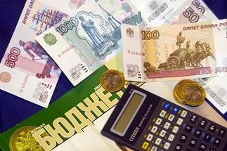
Налоги на совокупный доход 2018 год
2017 год
2018 год
Единый налог на вмененный доход
12 559,2 тыс.руб
Единый налог на вмененный доход
10 877,9 тыс.руб.
16 258 тыс.руб.
Темп роста 105,9%
17 210,5 тыс.руб.
Налог, взимаемый в связи с применением патентной системы налогообложения
29,3 тыс.руб.
Единый сельскохозяйственный налог 3 693,2 тыс.руб.
Единый сельскохозяйственный налог 6 303,3 тыс.руб.

Slide 10
Государственная пошлина 2018 год (тыс. руб.)
Наименование | Факт 2017 | План 2018 | Факт 2018 | % исполнения | Темп роста к 2017 году %
Госпошлина по делам рассматриваемым в судах общей юрисдикции, мировыми судьями | 2 402,5 | 2 930 | 2 871,8 | 98,0 | 119,5
По сравнению с аналогичным периодом 2017 года поступления данных платежей увеличилось на 469,3 тыс. рублей или 19,5%

Slide 11
Показатели поступления доходов от использования имущества, находящегося в государственной и муниципальной собственности 2018 год (тыс. руб.)
Наименование | Факт 2017 | План 2018 | Факт 2018 | % исполнения | Темп роста %
Доходы от использования имущества, находящегося в государственной и муниципальной собственности | 9 559,4 | 11 389 | 12 274,3 | 107,8 | 128,4

Slide 12
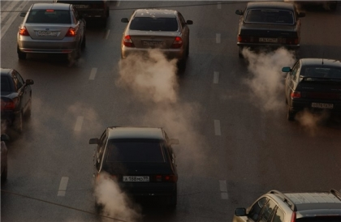
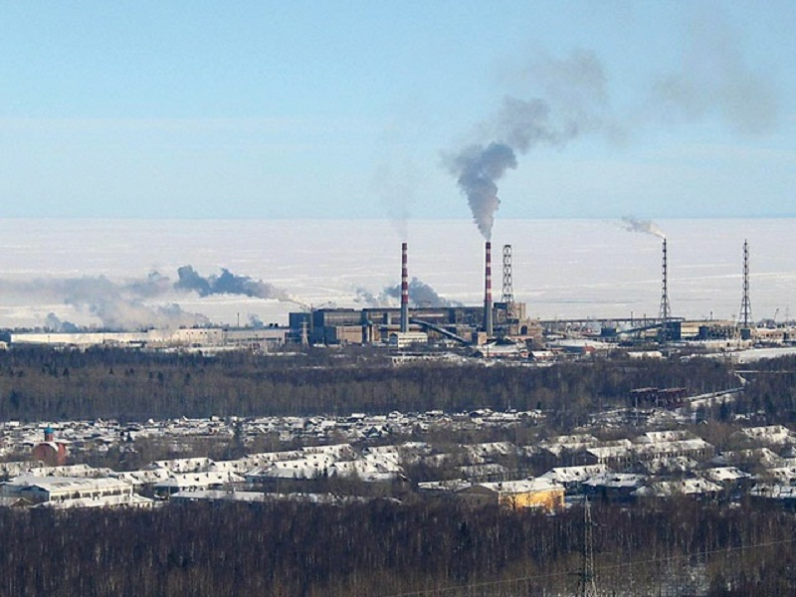
Платежи при пользовании природными ресурсами 2018 год (тыс. руб.)
Наименование | Факт 2017 | План 2018 | Факт 2018 | % исполнения | Темп роста %
Платежи при пользовании природными ресурсами | 806,3 | 597,2 | 585,8 | 98,1 | 72,6
Общий объем поступлений в 2018 году
585,8 тыс. руб. из них:
- плата за выбросы загрязняющих веществ в атмосферный воздух стационарными объектами
16,9 тыс. руб.;
- плата за выбросы загрязняющих веществ в водные
объекты
31,6 тыс. руб.;
- плата за размещение отходов производства и потребления 537,3 тыс. руб.

Slide 13
Доходы от продажи материальных и нематериальных доходов 2018 год (тыс. руб.)
По сравнению с 2017 годом произошло уменьшение поступлений на 2 026,3 тыс. руб. или 21,0%.
370,8
- 2 397,1

Slide 14
Штрафы, санкции, возмещение ущерба 2018 год (тыс. руб.)
Доходы от штрафов, санкций, возмещения ущерба утверждены на 2018 год в сумме 7 089 тыс. рублей, исполнены за 2018 год в сумме
6 955,3 тыс. рублей или 98,1% от годовых бюджетных назначений. По сравнению с аналогичным периодом 2017 года объем поступлений штрафных санкций увеличился на
3 605,2 тыс. рублей.

Slide 15
Прочие неналоговые доходы 2018 год (тыс. руб.)
Прочие неналоговые доходы исполнены в сумме 35,6 тыс. рублей.

Slide 16
Безвозмездные поступления 2018 год (тыс. руб.)
В 2018 году в бюджет Суровикинского муниципального района поступило 335 149,8 тыс. руб. безвозмездных поступлений, или 99,4% от запланированных сумм. По сравнению с аналогичным периодом 2017 года поступления в бюджет района увеличились на 78 541,6 тыс. рублей.
Темп роста составил 130,6%
(тыс. руб.)
Наименование | 2018 год
 | План на год | Факт | % исполнения
Безвозмездные поступления | 337 225 | 335 149,8 | 99,4
Дотации | 8 758 | 8 758 | 100
Субсидии | 62 037,1 | 62 032,9 | 100
Субвенции | 264 569,2 | 262 535,3 | 99,2
Иные межбюджетные трансферты | 1 855,7 | 1 855,7 | 100
Возврат остатков, субсидий, субвенций прошлых лет | 0 | – 37,1
Безвозмездные поступления от негосударственных организаций | 5 | 5 | 100

Slide 17
Безвозмездные поступления от других бюджетов бюджетной системы РФ 2018 год (тыс. руб.)
15 832,8
521,8
2018
2017

Slide 18
Исполнение бюджета Суровикинского муниципального района по расходам 2018 год (тыс. руб.)
Наименование раздела | Факт 2017 год | План на 2018 год | Факт 2018 год | % исполнения | Динамика к 2017 году, %
Общегосударственные вопросы | 49 065,3 | 48 976,8 | 48 286,7 | 98,6 | 98,4
Функционирование органов местного самоуправления | 29 369,8 | 32078,6 | 31 988,8 | 99,7 | 108,9
Другие общегосударственные вопросы | 19 695,5 | 16 573,1 | 16 188,1 | 97,7 | 82,2
Национальная безопасность и правоохранительная деятельность | 213,6 | 528,8 | 528,8 | 100 | 247,6
Национальная экономика | 3 823,8 | 8 913,3 | 8 432,3 | 94,6 | 220,5
Жилищно-коммунальное хозяйство | 22 107,1 | 17 551,6 | 17 517,8 | 99,8 | 79,2
Образование | 330 539,9 | 375 581,9 | 369 404,5 | 98,4 | 111,8
Дошкольное образование | 51 061,4 | 66 323,0 | 65 854,4 | 99,3 | 129
Общее образование | 238 493,9 | 261 468,7 | 255 928,4 | 97,9 | 107,3
Молодежная политика и оздоровление детей | 2 126,8 | 2 131,6 | 2 115,8 | 99,3 | 99,5
Другие вопросы в области образования | 14 975 | 17 066,2 | 17 057 | 99,9 | 114
Культура, кинематография | 5 819,1 | 5 715,5 | 5 670,2 | 99,2 | 97,4
Социальная политика | 43 676 | 44 441,4 | 43 372,4 | 97,6 | 99,3
Пенсионное обеспечение | 2 415,1 | 1 850 | 1 850 | 100 | 76,6
Социальное обеспечение | 18 804,8 | 21 490,4 | 20 440,8 | 95,1 | 108,7
Охрана семьи и детства | 21 163,1 | 19 785 | 19 765,7 | 99,9 | 93,4
Другие вопросы в области социальной политики | 1 293 | 1 315,4 | 1 315,4 | 100 | 101,7
Физическая культура и спорт | 1 895,8 | 1 250,8 | 1 249,6 | 99,9 | 66
Средства массовой информации | 3 773,6 | 4 056,4 | 4 056,4 | 100 | 107,5
Межбюджетные трансферты | 3 557 | 55 058 | 55 058 | 100 | 1547,9
Всего расходов | 464 471,2 | 562 074,5 | 553 576,7 | 98,5 | 119,2

Slide 19
Структура расходов бюджета Суровикинского муниципального района 2018 год

Slide 20
Расходы по разделу «Социальная политика»
2018 год (тыс. руб.)
Наименование подраздела | Расходы | Количество льгото получателей
Пенсионное обеспечение | 1 850
Социальное обеспечение | 20 440,8
Субвенция на предоставление субсидий гражданам на оплату жилья и коммунальных услуг | 14 303,4 | 36
Субвенция на предоставление мер социальной поддержки по оплате жилья и коммунальных услуг специалистов учреждений культуры, работающим и проживающим в сельской местности | 857,8 | 54
Субвенция на оплату жилого помещения и отдельных видов коммунальных услуг, предоставляемых педагогическим работникам образовательных учреждений, работающим и проживающим в сельской местности, рабочих посёлках | 3 695,1 | 262
Субвенция на предоставление мер социальной поддержки по оплате жилья и коммунальных услуг работникам библиотек и медицинским работникам образовательных учреждений, работающим и проживающим в сельской местности | 103,7 | 4
Охрана семьи и детства | 19 765,7
Субвенция на выплату компенсации части родительской платы за содержание ребёнка в муниципальных образовательных организациях, реализующих основную общеобразовательную программу дошкольного образования | 810 | 237
Субвенция на выплату пособий по опеке и попечительству | 12 610 | 136
Субвенция на вознаграждение за труд, причитающегося приемным родителям и предоставление им мер социальной поддержки | 6 345,7 | 44
Другие вопросы в области социальной политики | 1 315,4

Slide 21
Динамика расходов бюджета Суровикинского муниципального района 2018 год (тыс. руб.)
Финансирование расходов бюджета муниципального района за 2018 год исполнено в сумме 553 576,7 тыс. руб. или 98,5% к утвержденным годовым бюджетным назначениям (562 074,5 т.р.). Процент исполнения по расходам в 2016 году cоставлял 97,2%, в 2017 году – 96,1%
Наибольшую долю в объеме бюджета Суровикинского муниципального района составили расходы на образование – 66,8%, социальную политику – 7,8% и на общегосударственные вопросы – 8,7%.
553 576,7
487 508,9
464 471,2

Slide 22
Исполнение муниципальных программ 2018 год (тыс. руб.)
При плане 42 960,8 тыс. рублей исполнение в 2018 году составило 42 372,5 тыс. рублей или 98,6%. Объем муниципальных программ в общем объеме расходов составил 7,7%.

Slide 23
Муниципальная программа «Экономическое развитие Суровикинского муниципального района Волгоградской области» 2018 год (тыс. руб.)
Цель: Содействие экономическому развитию Суровикинского муниципального района.
(тыс.руб.)
Наименование подпрограмм | План на 2018 год | Факт 2018 год | % исполнения
Подпрограмма "Развитие и поддержка малого предпринимательства в Суровикинском муниципальном районе" | 17,0 | 17,0 | 100
Подпрограмма "Эффективность и развитие органов местного самоуправления Суровикинского муниципального района Волгоградской области" | 1 124,3 | 1 069,9 | 95,2
Подпрограмма "Повышение качества государственных и муниципальных услуг путем создания многофункционального центра предоставления государственных и муниципальных услуг на территории Суровикинского муниципального района" | 46,4 | 46,4 | 100

Slide 24
Муниципальная программа «Развитие физической культуры и спорта в Суровикинском муниципальном районе» 2018 год
Цель: Обеспечение максимальной вовлеченности населения в систематические занятия физкультурой и спортом, развитие спорта высших достижений. Обеспечение условий для развития на территории Суровикинского муниципального района физической культуры и массового спорта, организация проведения официальных физкультурно-оздоровительных и спортивно-массовых мероприятий на территории муниципального района.
Фактические расходы при плане 3 398,2 тыс. рублей составили 3 395,8 тыс. рублей
или 99,9%

Slide 25
Муниципальная программа «Молодёжная политика в Суровикинском муниципальном районе» 2018 год (тыс. руб.)
Цель: Обеспечение успешной социализации и эффективной самореализации молодежи. Повышение эффективности реализации муниципальной молодежной политики.
(тыс. руб.)
Наименование подпрограмм | План на 2018 год | Факт 2018 год | % исполнения
Подпрограмма "Мероприятия в сфере молодежной политики в Суровикинском муниципальном районе" | 187,2 | 187,2 | 100
Подпрограмма "Организация отдыха и оздоровления детей, проживающих в Суровикинском муниципальном районе Волгоградской области" | 1 679,2 | 1 663,4 | 99,1
Подпрограмма "Духовно-нравственное воспитание граждан Суровикинского муниципального района" | 264,3 | 264,3 | 100
Подпрограмма "Профилактика правонарушений в Суровикинском муниципальном районе" | 448,2 | 448,2 | 100
Подпрограмма "Комплексные меры по противодействию злоупотреблению наркотиков и их незаконному обороту" | 32,1 | 32,1 | 100

Slide 26
Муниципальная программа «Развитие мер социальной поддержки отдельных категорий граждан на территории Суровикинского муниципального района» 2018 год (тыс. руб.)
Цель: Улучшение качества жизни отдельных категорий граждан
16 217,9 тыс. руб. (100%)
(тыс.руб.)
Наименование | План на 2018 год | Факт 2018 год | % исполнения
Доплаты к пенсиям муниципальных служащих | 1 850,6 | 1 850,6 | 100
Субвенция на предоставление субсидий гражданам на оплату жилья и коммунальных услуг | 14 719 | 14 303,4 | 97,2
Прочие меры социальной поддержки | 63,9 | 63,9 | 100

Slide 27
Муниципальная программа «Поддержка учреждений дополнительного образования детей в сфере культуры Суровикинского муниципального района» 2018 год (тыс. руб.)
Цель: Обеспечение доступности детей к культурным ценностям и удовлетворении их культурных потребностей в сфере культуры и искусства, повышение качества услуг в сфере культуры Суровикинского муниципального района.
(тыс.руб.)
Наименование | План на 2018 год | Факт 2018 год | % исполнения
Расходы на обеспечение деятельности (оказание услуг ) казенных учреждений | 8 305,9 | 8 295,0 | 99,9
Дотация бюджетам на поддержку мер по обеспечению сбалансированности бюджетов | 757,5 | 757,5 | 100
Уплата налогов и сборов органами государственной власти и казенными учреждениями | 20,3 | 20,3 | 100
Уплата прочих налогов, сборов и иных платежей | 8,4 | 8,4 | 100

Slide 28
Контактная информация
Финансовый отдел администрации Суровикинского муниципального района
e-mail - tu30@volgafin.ru
г. Суровикино, ул. Ленина, 64
тел. 8 (84473) 2-12-16

